Slide 1
ORCID y su integración en los repositorios académicos: caso de la Universidad Peruana de Ciencias Aplicadas UPC Primer Workshop ORCID 2018 – 03 octubre 2018
Libio Huaroto
Responsable del Repositorio Académico
Universidad Peruana de Ciencias Aplicadas libio.huaroto@upc.edu.pe https://orcid.org/0000-0003-4667-0993X

Slide 2
Contenido
Antecedentes
Políticas
Identificadores persistentes
ORCID en UPC
Integración con repositorios
Acciones futuras

Slide 3
Política Institucional en UPC
Marco normativo Ley 30035 y su reglamento – Repositorio Nacional Digital de Ciencia, Tecnología e Innovación de acceso abierto (ALICIA).
Reglamento Reglamento del Registro Nacional de Trabajos de Investigación para optar grados académicos y títulos profesionales (RENATI).
Todas las tesis son de acceso abierto, sólo dos excepciones de acuerdo a la norma 30035.
ORCID como identificador único.

Slide 4
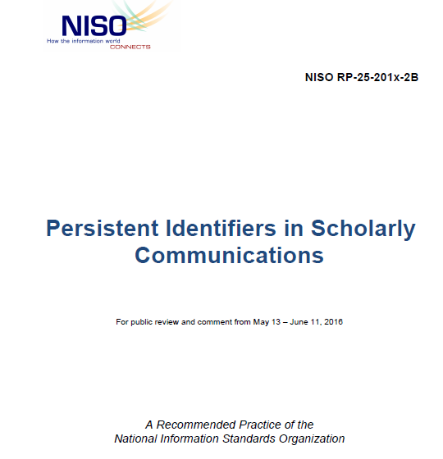
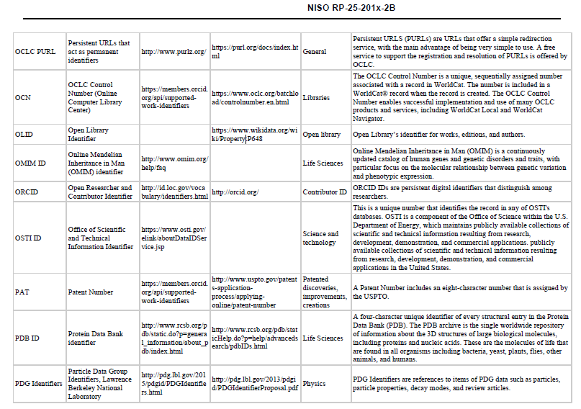
Política Institucional en UPC
DOI
ORCID
Handle
ISNI
Notes:
Alternative Assessment Metrics Project was begun in July 2013 with funding from the Alfred P. Sloan Foundation to address several areas of limitations and gaps that hinder the broader adoption of altmetrics

Slide 5
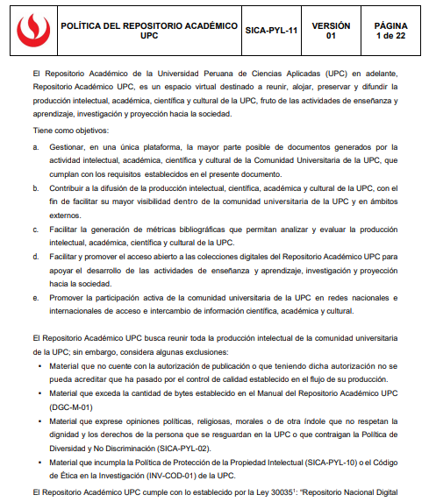
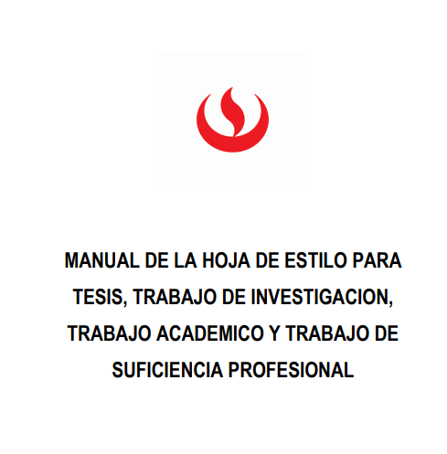
Política institucional para adopción ORCID
Adopción de ORCID como identificador para obtener la trazabilidad de la producción UPC (2016).
Incorporación del ORCID en la carátula de las tesis.
Integración con los Repositorios digitales de UPC.
Adopción de otros identificadores persistentes.

Slide 6
Identificadores persistentes en UPC
PMID
DOI
Handle
Repositorio UPC
ORCID
ISNI
Scopus ID

Slide 7
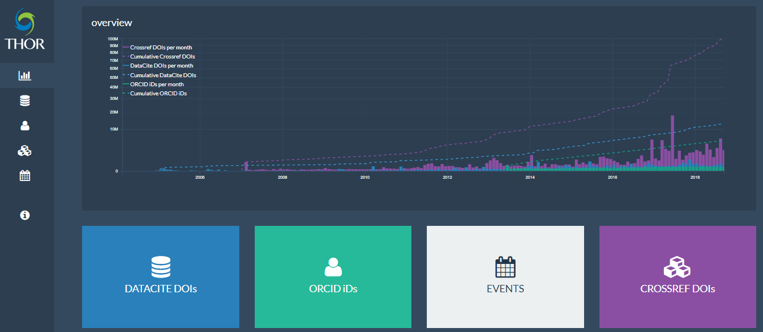
Tracking identificadores persistentes: DOI y ORCID

Slide 8
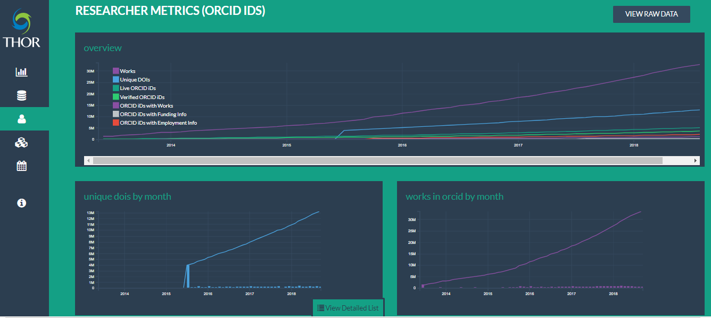
Tracking identificadores persistentes: ORCID

Slide 9
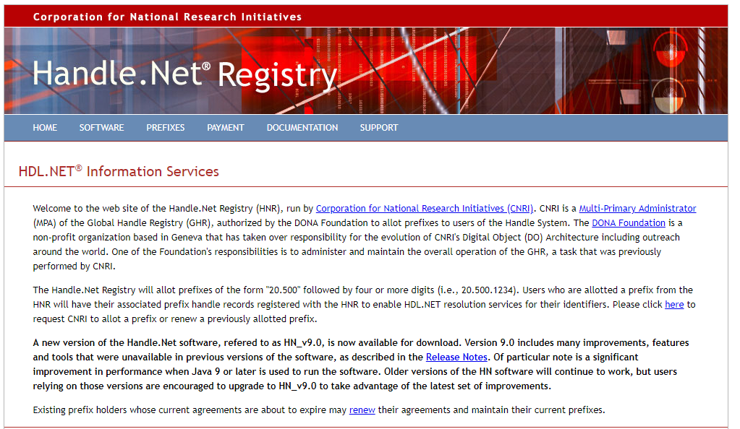
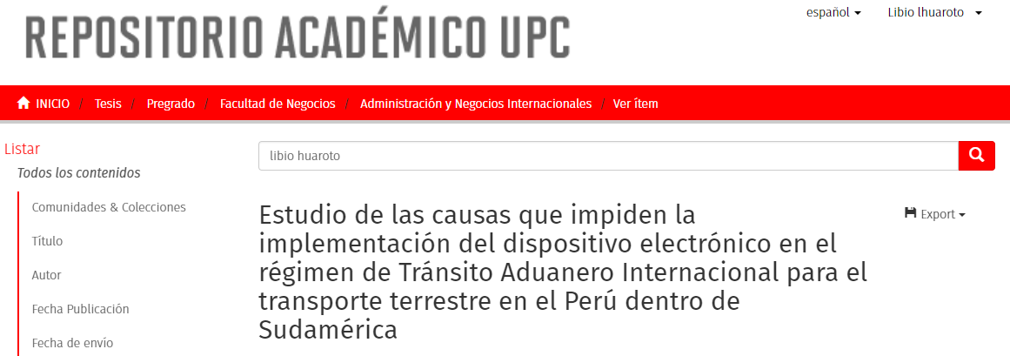
Identificador persistente: Handle
Handle fue creado en 1995 y gestionado por CNRI.
En UPC se implementó el Handle como parte del funcionamiento del Repositorio Institucional (2013).
Prefijo: 10757.
Más de 7500 handles (set. 2018).

Slide 10
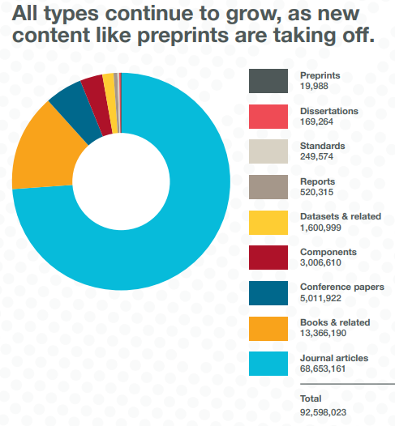
Identificador persistente: DOI
80 DOI -Tesis UPC
100 DOI- Libros UPC
Fuente: CrossRef (2017)
Notes:
Se inicia en 1997
Digital Object Identifier (DOI), que quiere decir “identificador digital para objetos”
Norma ISO 26324 (2012)
DOI es un sistema que proporciona una infraestructura de identificación permanente para todo tipo de objetos.

Slide 11
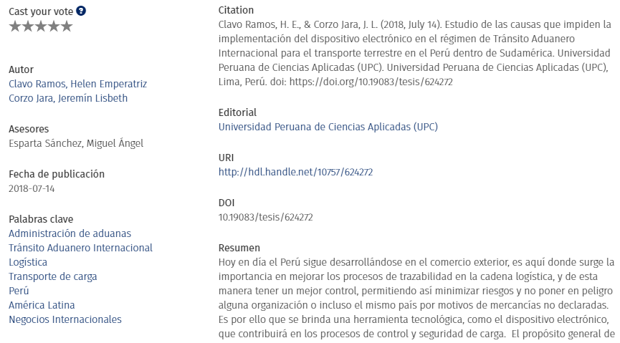
DOI en tesis y libros en UPC
TESIS
Tesis
http://doi.org/10.19083/tesis/624272
Prefijo
Tipo de documento
Handle

Slide 12
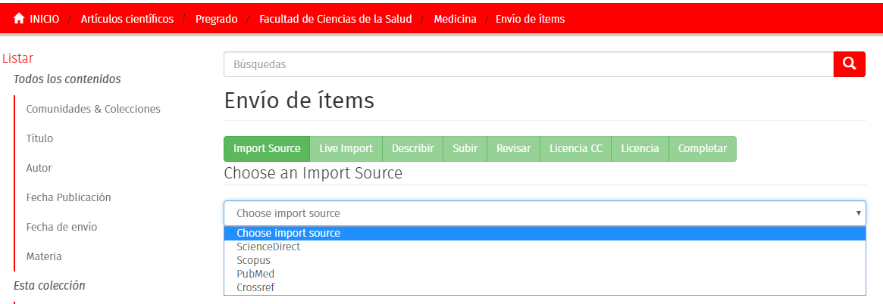
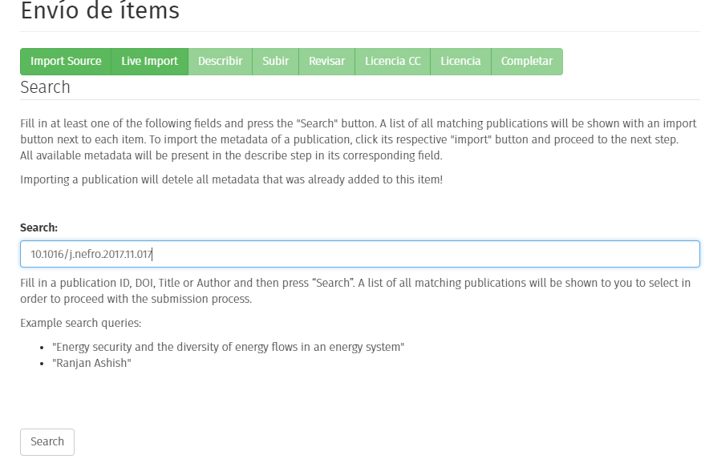
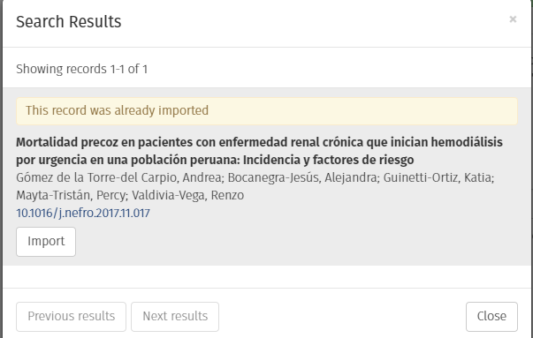
Identificador DOI - Registro de información

Slide 13
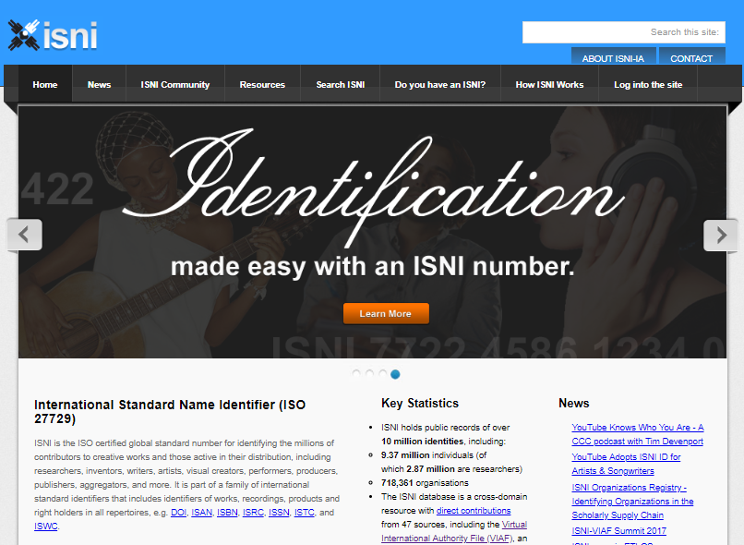
Identificador persistente: ISNI
Notes:
ISNI es el número estándar global certificado ISO, bajo la Norma Internacional identificador de nombre (ISO 27729), para la identificación de los millones de contribuyentes a las obras de creación y las que actúan en su distribución, incluyendo investigadores, inventores, escritores, artistas, creadores visuales, intérpretes, productores, editores, agregadores, y mucho más. Es parte de una familia de identificadores estándar internacional que incluye identificadores de obras, grabaciones, los productos y los titulares de derechos en todos los repertorios, por ejemplo, DOI, ISAN, ISBN, ISRC, ISSN, ISTC y ISWC.

Slide 14
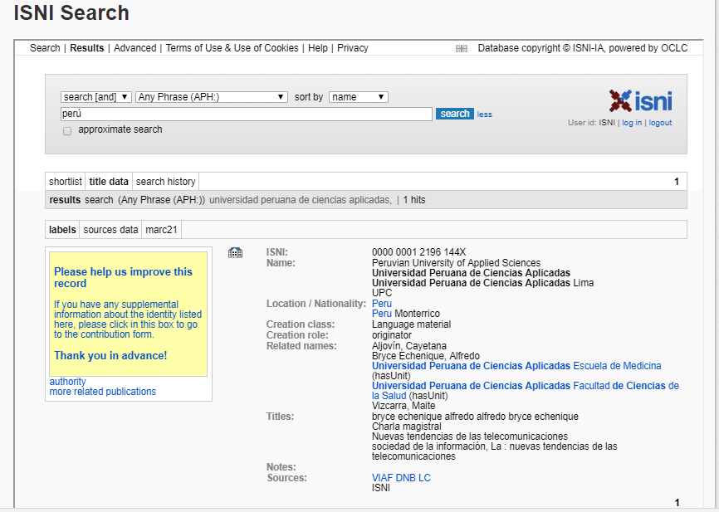
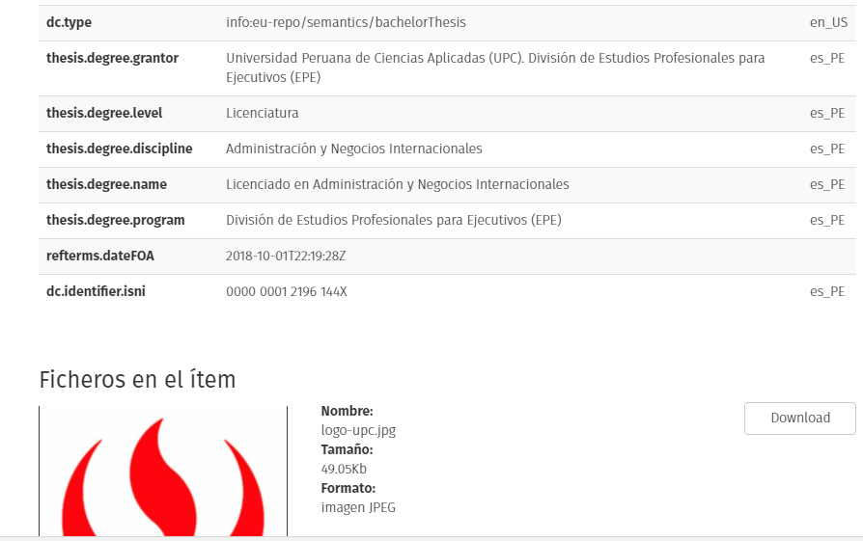
Identificador persistente: ISNI
Código ISNI para UPC:
0000 0001 2196 144X
Repositorio Académico UPC

Slide 15
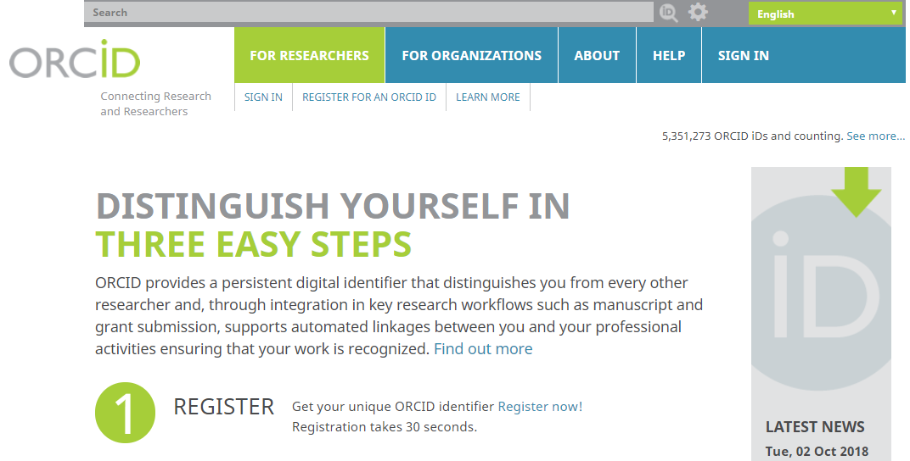
ORCID – Universidad Peruana de Ciencias Aplicadas
Suscripción básica (2016).
Disponibilidad de REST API para conexión base de datos (Repositorio).
Reportes y estadísticas de uso.
Guías y material de autoaprendizaje.
Soporte técnico.

Slide 16
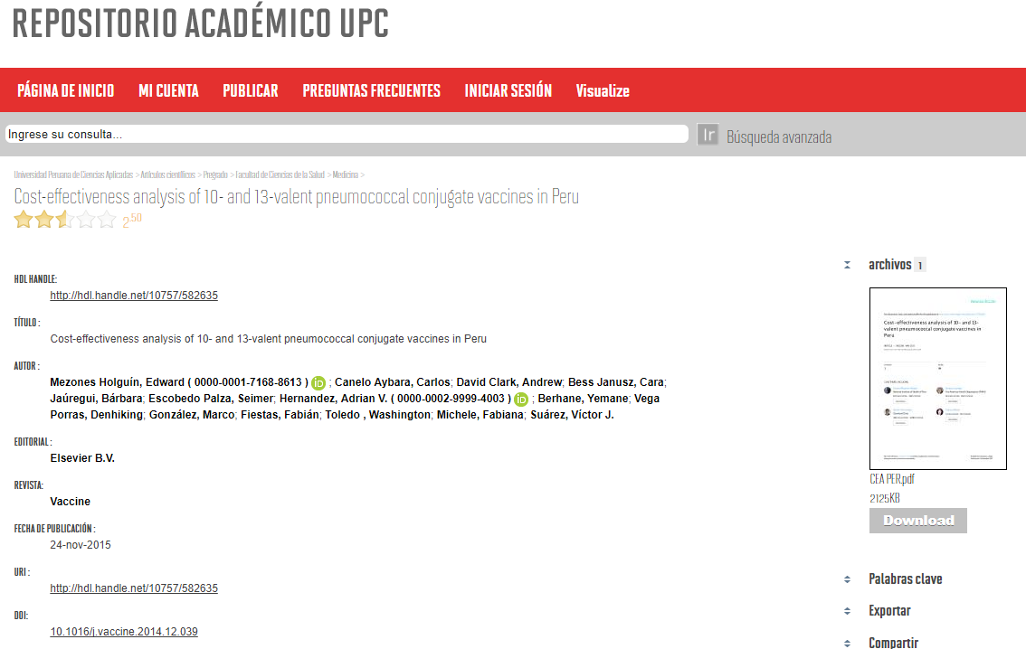
ORCID - Repositorio Académico UPC

Slide 17
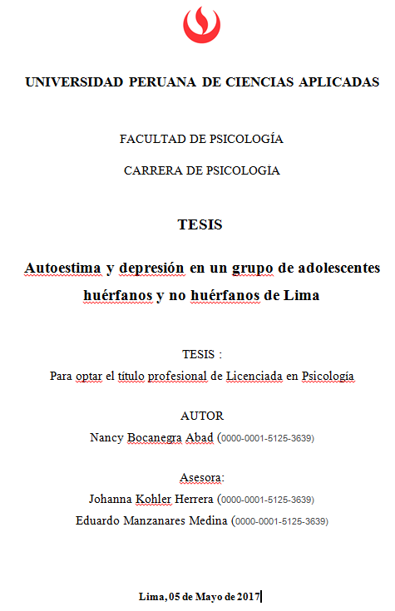
ORCID – Tesis en UPC
Todas la tesis deben contener el ORCID.
La carátula de las tesis presenta el ORCID del autor(es) y del asesor(es).
Tesis son rechazadas en caso no presenten el identificador.

Slide 18
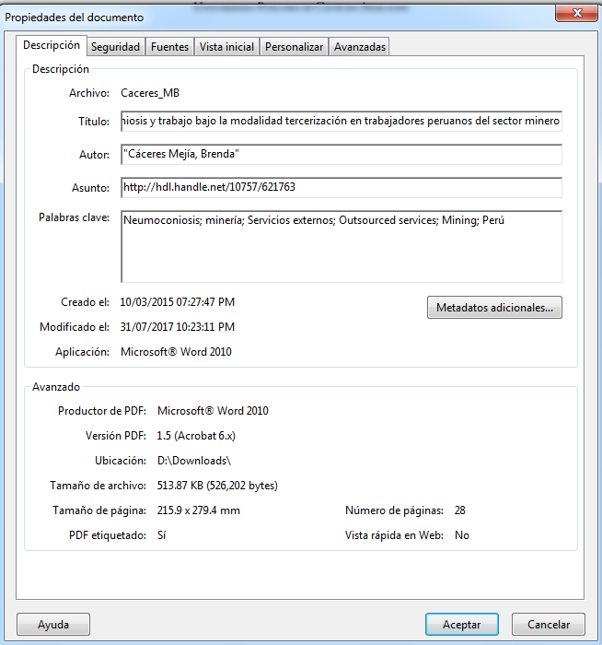
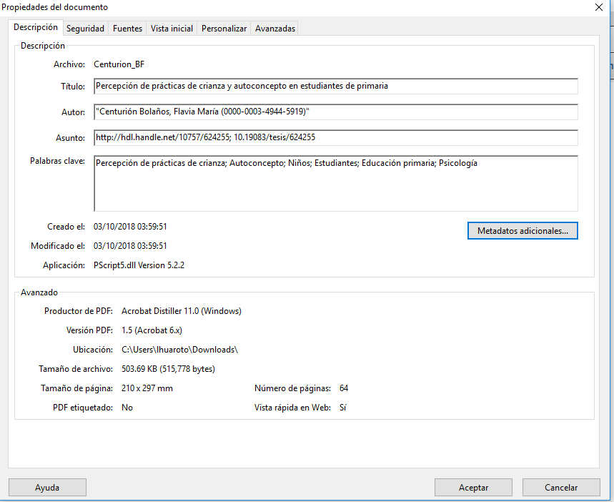
ORCID en metadatos de archivos
Handle
Handle
DOI

Slide 19
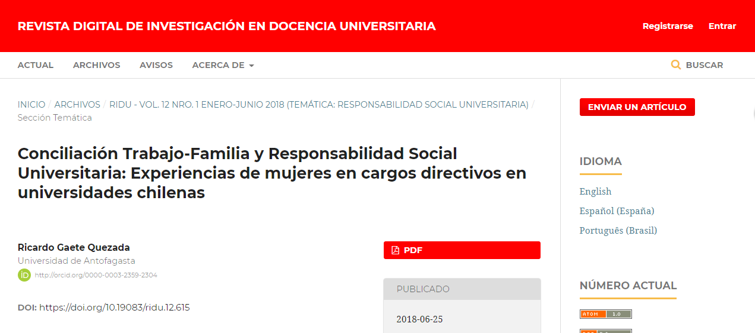
ORCID en Revistas UPC

Slide 20
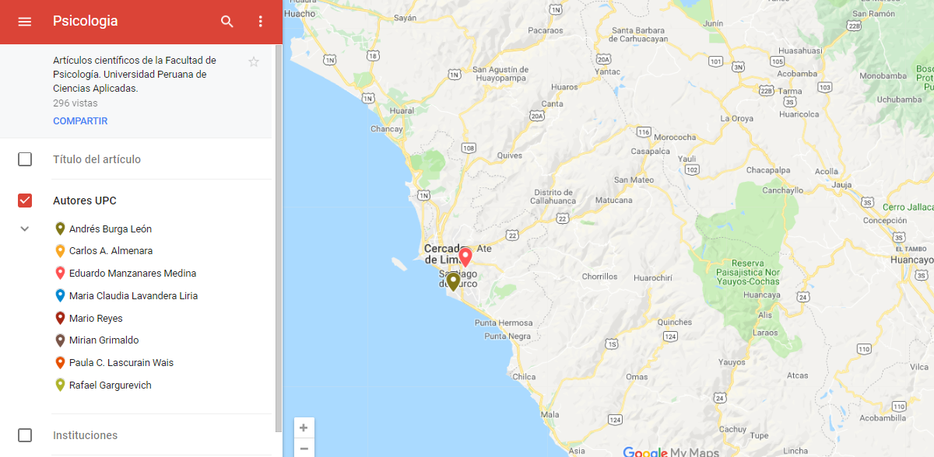
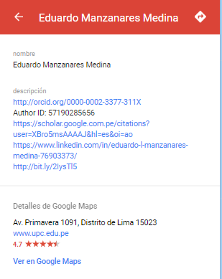
ORCID – Mapa de tesis y artículos
ORCID
https://repositorioacademico.upc.edu.pe/handle/10757/621188

Slide 21
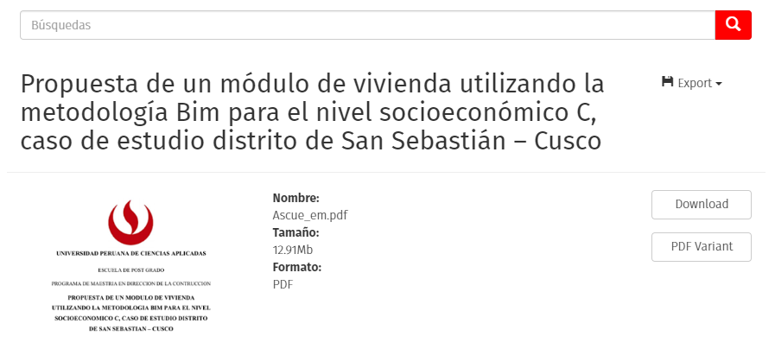
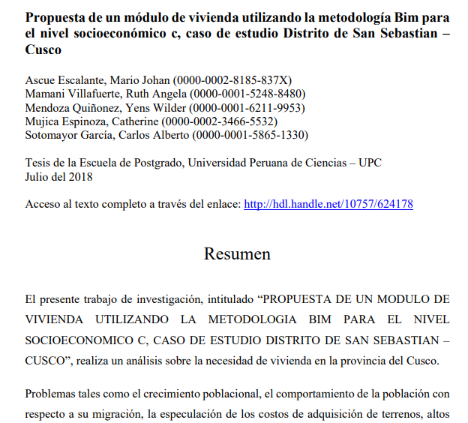
ORCID – Documentos resúmenes

Slide 22
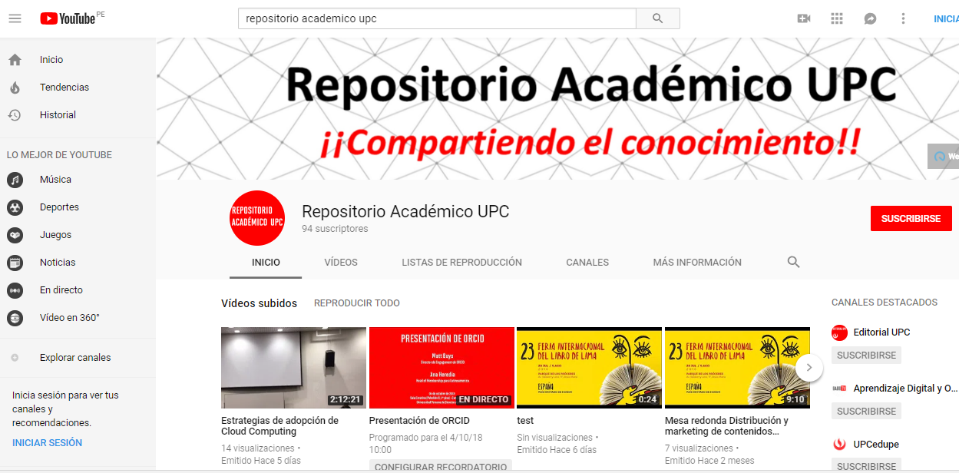
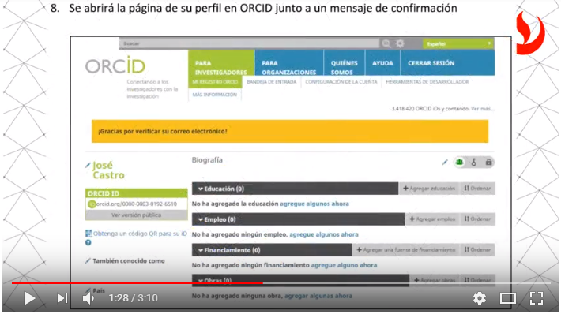
ORCID – Videos
Videos de ORCID y Google Profile
Canal Youtube Repositorio Academico UPC

Slide 23
ORCID – NDLTD (ETD)
ORCID and ETDs. Austin McLean, Proquest September, 2016 (ETD2016).
Librarians Creating Connections: Reactions and Challenges to Open Access, ORCID, and the Embargo Option. Kelley Rowan, Digital Archives Librarian, Florida International University USETDA 2016, Columbus, OH.
ORCIDs in the ETD Submission Process. Colleen Lyon, Colleen Lyon, University of Texas at Austin.
Passive ORCID id Adoption: Investigating ETDs at Three Research Universities. Shelley Barba, Colleen Lyon y Santi Thompson. ETD2017, Washington DC. EE.UU (ETD2017).

Slide 24
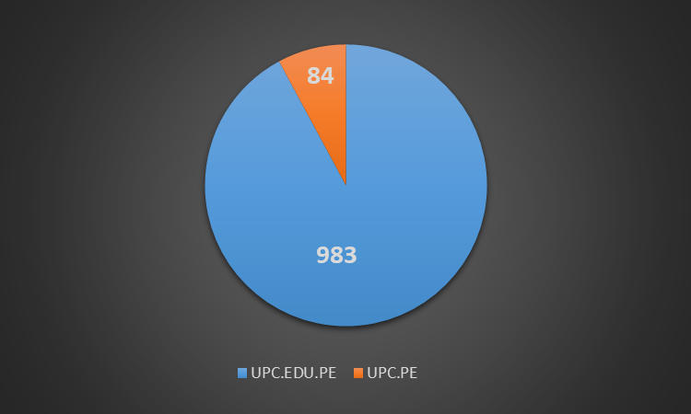
ORCID – UPC en números
Dominio | Cantidad
UPC.EDU.PE | 983
UPC.PE | 84

Slide 25
Coordinacion con Áreas Administrativas
Área de Estrategia Digital (SEO y posicionamiento Web)
Dirección de Gestión del Conocimiento
Área de Comunicaciónes y Endomarketing

Slide 26
ORCID – Integración con Repositorios en UPC
Evaluación de la integración con la ecología de repositorios existentes y CRIS.

Slide 27
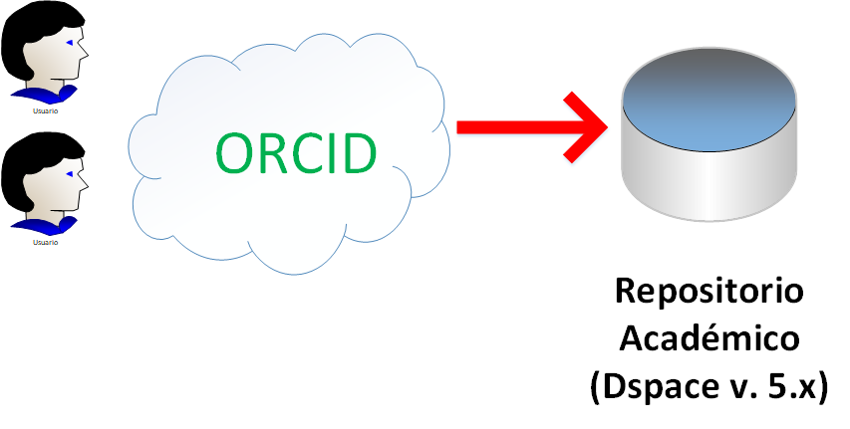
ORCID – Integración Repositorio UPC

Slide 28
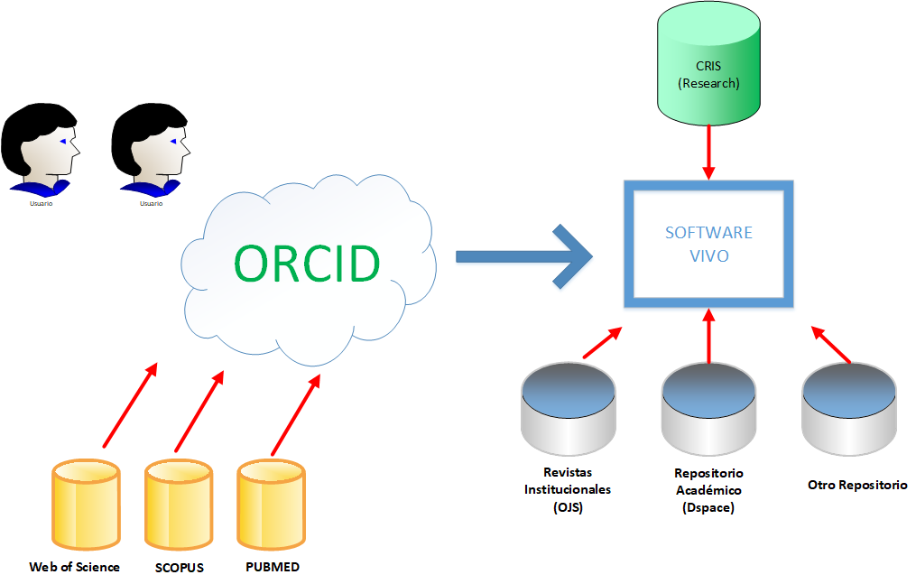
ORCID – Integración con repositorios y CRIS
Propuesta

Slide 29
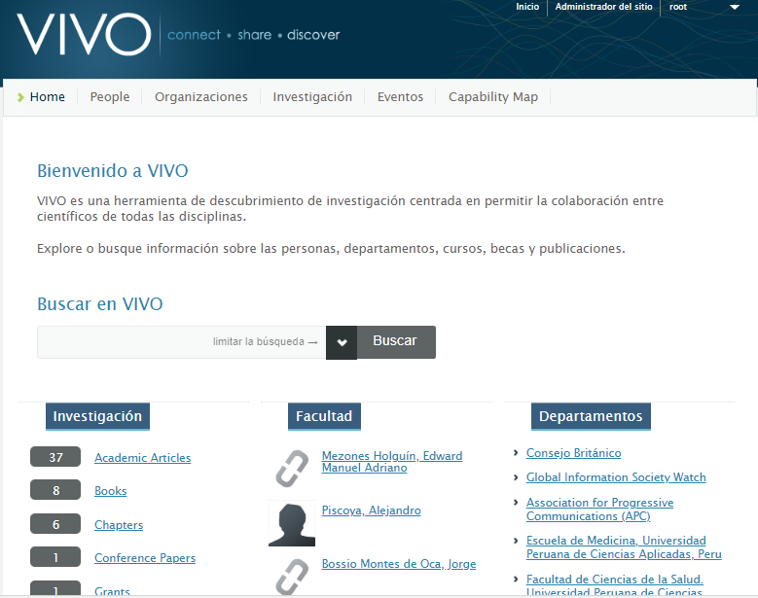
VIVO – Plataforma CRIS

Slide 30
ORCID – Talleres de capacitación
Los usuarios se registran y obtienen su código ORCID, pero no completan información relacionado a su producción intelectual, por lo general los alumnus que van a obtener un grado grado académico o título profesional.

Slide 31
ORCID – Talleres de capacitación UPC
Taller Uso legal de la información.
Taller de habilidades informativas por disciplinas.
Taller de herramientas de análisis para investigación.
Taller de organización de la información.
Responsable: Coordinadora de Servicios de Información Académica - Dirección de Gestión del Conocimiento UPC

Slide 32
ORCID – Talleres de capacitación
Taller de organización de la información
Contenido:
Hoja de estilo, alineado a las normas APA (La Primera cita).
Gestores de referencias bibliograficas (Mendeley).
Propuesta:
Incorporar los tópicos para la creación y registro de producción intelectual en el perfil de ORCID.

Slide 33
ORCID – UPC
Muchas gracias
https://orcid.org/0000-0003-4667-0993

